Slide 1
Требования к передаче технологий для фармацевтической продукции в Аргентине
Д-р Патрисия Апреа
Директор Управления по оценке и контролю
биологических и радиофармацевтических препаратов
Национальная администрация лекарственных средств, пищевых продуктов и медицинских технологий (ANMAT)

Slide 2
Требования к передаче технологий для фармацевтической продукции в Аргентине
Определение «… логическая процедура, контролирующая передачу любой технологии вместе с документацией и профессиональной экспертизой между разработкой и производством, или между производственными площадками» ( Руководящие принципы ВОЗ TRS961, Приложение 7)
Цель — передача знаний о продукции и процессе от разработчиков к производителям, а также внутри или между производственными площадками для достижения производства продукции. Эти знания составляют основу процесса производства, стратегии контроля, подхода к процессу валидации и непрерывного продолжающегося улучшения (Руководство ICH Q10)
Концептуальная основа Передающая сторона (Sending Unit - SU) передает собственные знания и опыт о продукте, сопутствующих производственных процессах и (или) соответствующих аналитических методах принимающей стороне (Receiving unit - RU). Это позволяет принимающей стороне выполнять необходимые действия для масштабного производства продукции, соответствующем стадии разработки (Руководство ICH Q10)
Объем Разные ситуации для разных причин и на разных стадиях разработки
Жизненный цикл От разработки до этапа производства GMP
От этапа клинических испытаний до промышленного этапа
Между производственными площадками в целях масштабирования
Новая производственная площадка (внутренняя или внешняя)
Передача третьей стороне
Передача аналитических методов (также применяется для контроля качества импортируемой продукции согласно требованию Указа Аргентины № 150/92 и для передачи аналитических методов от компаний в адрес Национального регуляторного органа (ARN) в целях серийного выпуска вакцин)

Slide 3
Аргентинские требования к переДАЧЕ технологий: ОБЩИЕ ПРИНЦИПЫ И НОРМАТИВНЫЕ ТРЕБОВАНИЯ
Передача технологий
План ПЕРЕНОСА ТЕХНОЛОГИЙ, охватывающий аспекты качества проекта на основе принципов управления рисками для качества
3 составляющих
Анализ технических расхождений между передающей и принимающей сторонами, включая оценку технических рисков и возможных расхождений в нормативно-правовом регулировании
План проекта
Документация и данные по передаче технологий
Отчет и протокол по передаче
Отчет и протокол по валидации
Анализ пробелов
АНАЛИЗ ТЕХНИЧЕСКИХ РАСХОЖДЕНИЙ
Документальное подтверждение
Подробно описанные аналитические методы
Отчетность
КРИТИЧЕСКИЕ ТЕХНОЛОГИЧЕСКИЕ ПАРАМЕТРЫ и КРИТИЧЕСКИЕ ПОКАЗАТЕЛИ КАЧЕСТВА
Исполнение
СОИЗМЕРИМОСТЬ
Организация и управление
СИСТЕМА УПРАВЛЕНИЯ ИЗМЕНЕНИЯМИ
3 ОСНОВЫ
Передача технологий может рассматриваться как успешной, если получено документированное свидетельство того, что принимающая сторона может постоянно воспроизводить переданный продукт, процесс или метод в соответствии с установленным набором спецификаций, согласованных с передающей стороной.
Документация
Обученный персонал
Система качества

Slide 4
ОСОБЫЕ СООБРАЖЕНИЯ В ОТНОШЕНИИ НЕКОТОРЫХ БИОЛОГИЧЕСКИХ И РАДИОФАРМАЦЕВТИЧЕСКИХ ПРЕПАРАТОВ
ПЭТ (PET)
Среда текущей надлежащей производственной практики (сGMP)
ОБЩИЕ ТРЕБОВАНИЯ
Процесс производства радиохимических прекурсоров
Генератор радионуклидов/ Описание циклотронов
Процесс производства нерадиоактивных химических прекурсоров
Радиофармацевтические препараты (РФП)
РФП при позитронно-эмиссионной томографии (ПЭТ). Тераностика
РФП при ПЭТ с использованием/без использования циклотрона
Особенности продукта: короткий период полураспада радионуклидов ПЭТ, выделяемых параметрически, что не позволяет завершить все испытания контроля качества QC перед распределением лекарственного препарата ПЭТ. Процесс автоматического синтеза.
Описание оборудования,
технические условия (Cпецификации) и принцип работы оборудования
Автоматизированная система синтеза/описание процесса
Аттестация установки (IQ)
Аттестация функционирования (OQ), аттестация эксплуатируемого оборудования (PQ)
Сборка модуля согласно применяемым РФП
Кассеты для синтеза
Компьютеризированная система
Горячая ячейка для размещения модуля автоматизированного синтеза
Специальная шаблонная компьютерная программа для каждого специального процесса синтеза РФП
Воспроизводимость и соответствие РФП (выход, радиохимическая чистота и молярная активность)
Основные требования
производственных стандартов

Slide 5
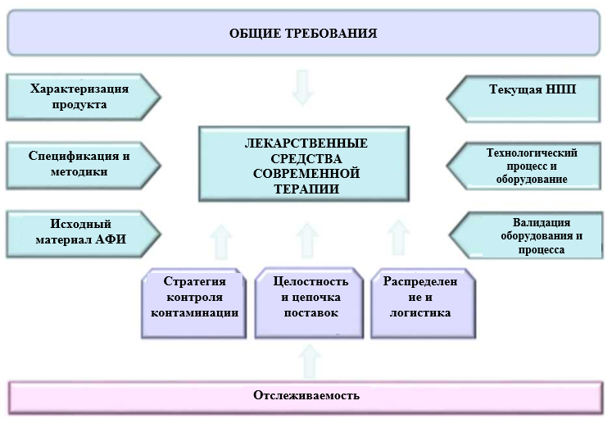
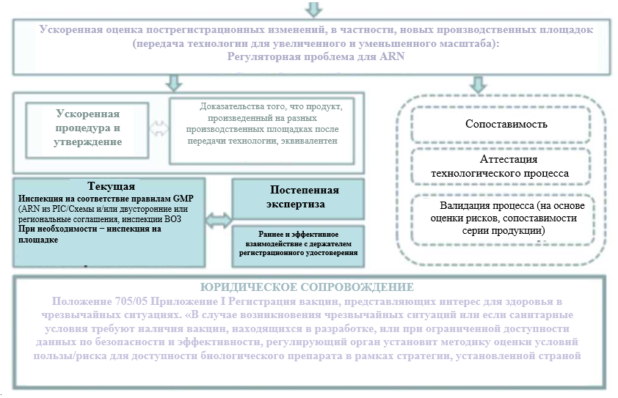
ОСОБЫЕ СООБРАЖЕНИЯ В ОТНОШЕНИИ НЕКОТОРЫХ БИОЛОГИЧЕСКИХ И РАДИОФАРМАЦЕВТИЧЕСКИХ ПРЕПАРАТОВ
ЛЕКАРСТВЕННЫЕ СРЕДСТВА СОВРЕМЕННОЙ ТЕРАПИИ
ВАКЦИНЫ
ВАКЦИНЫ ОТ COVID-19
Процесс инспектирования и утверждения новой площадки по производству вакцин

Slide 6
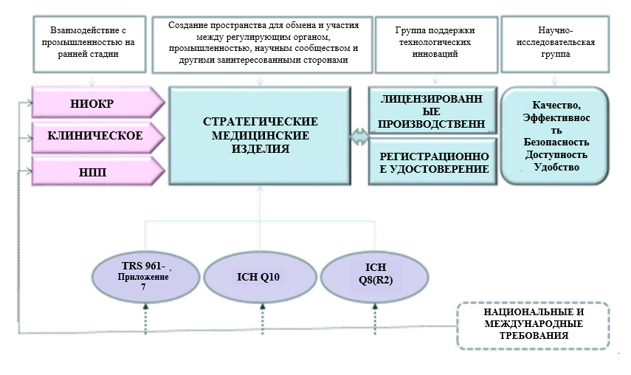
УПРАВЛЕНИЕ ПО ОЦЕНКЕ И КОНТРОЛЮ
ПРОГРАММА ПОДДЕРЖКИ В РАЗРАБОТКЕ И ПРОИЗВОДСТВЕ СТРАТЕГИЧЕСКИХ БИОЛОГИЧЕСКИХ И РАДИОФАРМАЦЕВТИЧЕСКИХ ПРЕПАРАТОВ
Вакцины
ВАКЦИНЫ ОТ COVID-19
БИОЭКВИВАЛЕНТНЫЕ ЛЕКАРСТВЕННЫЕ СРЕДСТВА
Лекарственные средства современной терапии
Противоядия
Радиофармацевтические препараты
Препараты крови

